Slide 1
A GRANDE ESPERANÇA E A SALVAÇÃO

Slide 2
3 PERGUNTAS SOBRE A SALVAÇÃO

Slide 3
1. SALVOS PELO QUÊ?
LEI
GRAÇA

Slide 4
SALVAÇÃO NO ANTIGO TESTAMENTO
PELA GRAÇA

Slide 5
SALVAÇÃO NO NOVO TESTAMENTO
PELA GRAÇA

Slide 6
ESTILO DE VIDA DOS SALVOS NO A.T.
LEI NO CORAÇÃO

Slide 7
ESTILO DE VIDA DOS SALVOS NO N.T.
LEI NO CORAÇÃO

Slide 8
2. SALVOS DE QUÊ?

Slide 9
DUAS FUNÇÕES DA LEI

Slide 10
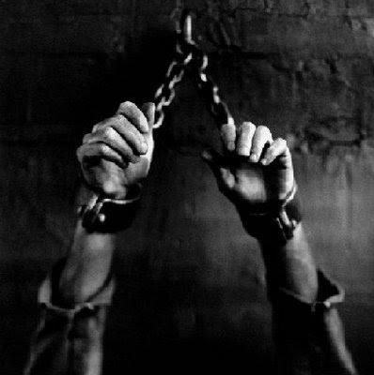
FUNÇÃO DA LEI NO PECADO
MOSTRAR O PECADO
LEVAR A CRISTO

Slide 11
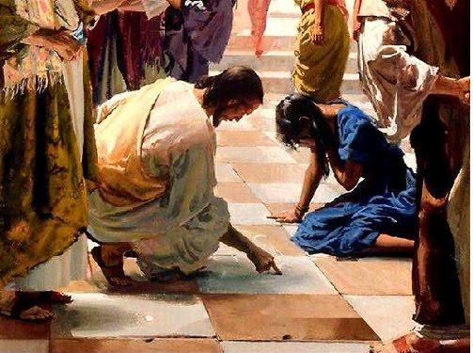
FUNÇÃO DA LEI NA GRAÇA
1. PROMOVER A ETERNIDADE
2.PROMOVER PRAZER ESPIRITUAL
3. PROMOVER VIDA
4. PROMOVER FÉ

Slide 12
3. SALVOS PARA QUÊ?

Slide 13
I. A LEI E A LIBERTAÇÃO

Slide 14
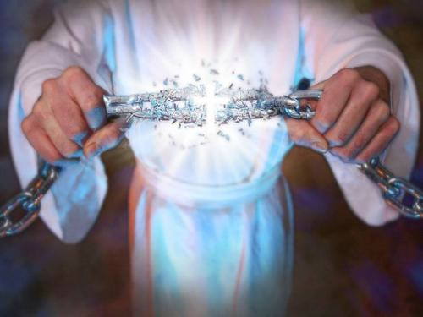
II. A LIBERTAÇÃO E O SERVIÇO

Slide 15
III. A LIBERDADE E OS LIBERTOS

